Slide 1
FitBuddy 시스템 구축
FitBuddy Project Story Board
Version | 1.0
작성일 | 2026-10-13
작성자 | 차명실

Slide 2
Document History
Vision | 작업 내용 | 날짜 | 작성자
1.0 | UI 스토리보드 작성 | 2026.10.13 | 차명실
0.5 | 캐릭터 커스터마이징 UI 설계 | 2026.09.28 | 차명실
0.1 | 화면 Layout 초안 작성 | 2026.09.21 | 차명실
‹#›

Slide 3
서비스 흐름도
‹#›

Slide 4
서비스 흐름도 |  | 서비스 흐름도
 |  | FitBuddy > 전체 서비스 흐름도
‹#›
진입 (Auth )
현황 파악 (Dashboard)
목표수행(Mission/Reward)
활용 및 관리 (Shop & Profile)
 | 진입 : 신규 사용자는 회원가입 후 맞춤 설문을 통해 자신의 운동 목표와 시간을 설정하여 개인화된 온보딩을 완료합니다 . 현황 파악: 홈 대시보드에서 오늘의 건강 요약(걸음수, 칼로리 등)과 미션 진행 상태를 한눈에 파악합니다. (걸음수 데이터 API 연계) 미션 수행 및 보상: 맞춤 미션을 수행하고 완료 조건 달성 시, 시스템을 통해 FitPoint 보상이 즉시 지급됩니다. 보상 활용: 획득한 포인트로 상점에서 아이템을 구매하고 장착하여 캐릭터를 커스터마이징하며, 마이페이지에서 앱 설정을 관리합니다.
Main
Menu
단계
구분
회원가입 및 설정
홈 대시보드
미션 수행
상점
마이페이지
로그인
메인 화면
미션 목록
상점 메인
내 정보 확인
회원가입
미션 상세
아이템 구매
맞춤 설문
미션 완료
캐릭터 꾸미기
보상 팝업
설문 완료
권한
관리
보상(FitPoint) 트랜잭션 관리
사용자 계정 DB
걸음수 데이터 연동 API
연계
OS 푸시 알림 서버

Slide 5
IA
‹#›

Slide 6
FitBuddy IA
FitBuddy 서비스 메뉴구성을 한눈에 확인 할 수 있습니다.
인증
홈
미션
상점
마이페이지
로그인
회원가입
대시보드
미션 관리
꾸미기 상점
마이페이지
로그인 (SCR-AUT-01)
회원가입 폼 (SCR-REG-01)
홈 대시보드 메인(SCR-HOM-01)
맞춤 미션 목록 (SCR-MIS-01)
상점 메인 뷰어 (SCR-SHP-01)
마이페이지 메인 (SCR-MYP-01)
맞춤 설문 - 운동 목표 (SCR-REG-02)
미션 상세 (SCR-MIS-02)
맞춤 설문 - 하루 운동 시간 (SCR-REG-03)
미션 완료 보상 모달 (SCR-MOD-01)
맞춤 설문 완료 (SCR-REG-04)

Slide 7
UI
‹#›

Slide 8
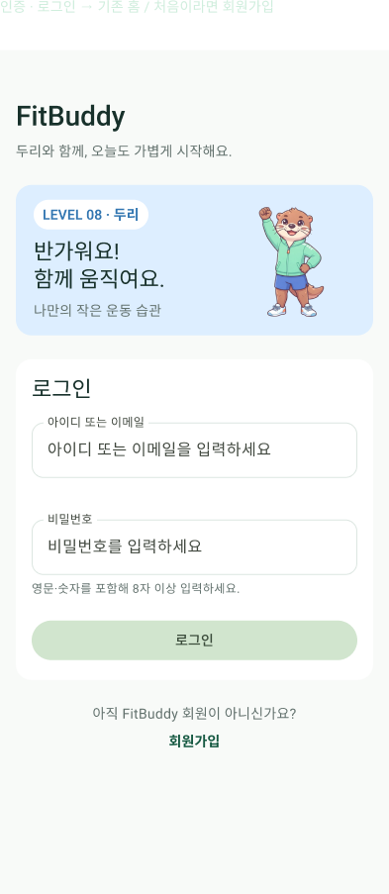
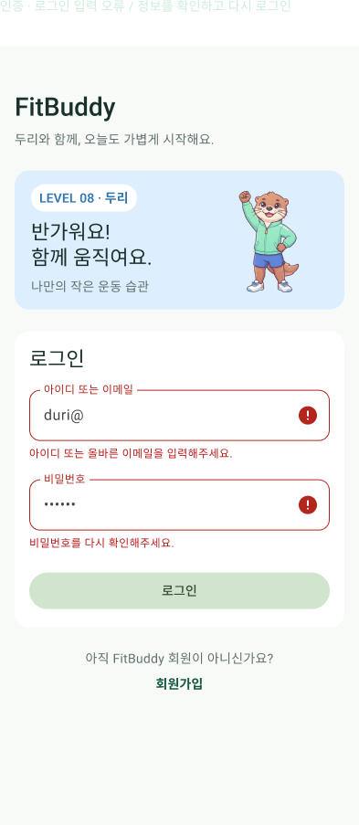
인증 |  | 로그인 |  | SCR-AUT-01
 |  | 인증 > 로그인
1 | 클릭 시 로그인
2 | 이메일 형식 정규식 체크 및 오류 시 하단에 에러 문구 노출
3 | 비밀번호 마스킹 처리 및 눈 모양
4 | 클릭 시 계정 DB 대조하여 로그인 처리 및 실패 시 에러 메시지 노출
5 | 클릭 시 회원가입 폼으로 화면 전환
2
3
4
1
5

Slide 9
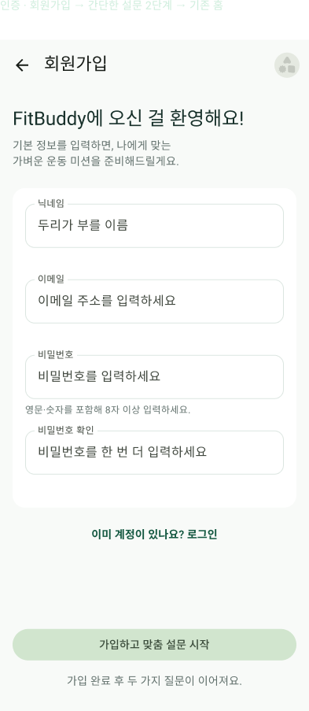
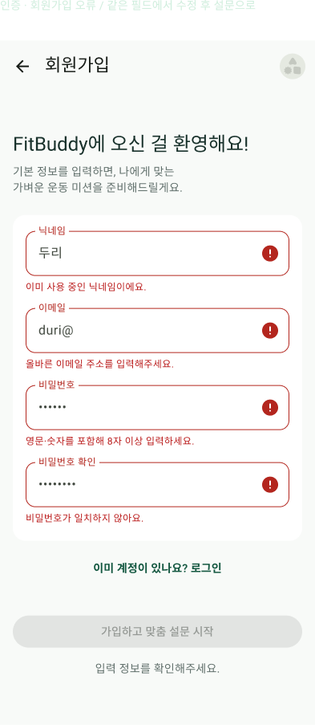
인증 |  | 회원가입 폼 |  | SCR-REG-01
 |  | 인증 > 회원가입
1 | 닉네임 중복 시 붉은색 테두리 및 느낌표 아이콘과 함께 "이미 사용 중인 닉네임이에요." 에러 문구 노출
2 | 이메일 형식 오류 또는 중복 시 붉은색 테두리 및 느낌표 아이콘과 함께 "올바른 이메일 주소를 입력해주세요." 에러 문구 노출
3 | 비밀번호 규칙 미달 및 확인란 불일치 시 붉은색 테두리 및 느낌표 아이콘과 함께 각각의 에러 문구 노출
4 | 입력 오류가 있을 경우 가입 버튼 비활성화 및 하단에 "입력 정보를 확인해주세요." 안내 문구 노출
5 | 모든 항목 정상 입력 시 버튼 활성화 및 클릭 시 맞춤 설문으로 이동
1
2
3
4
5

Slide 10
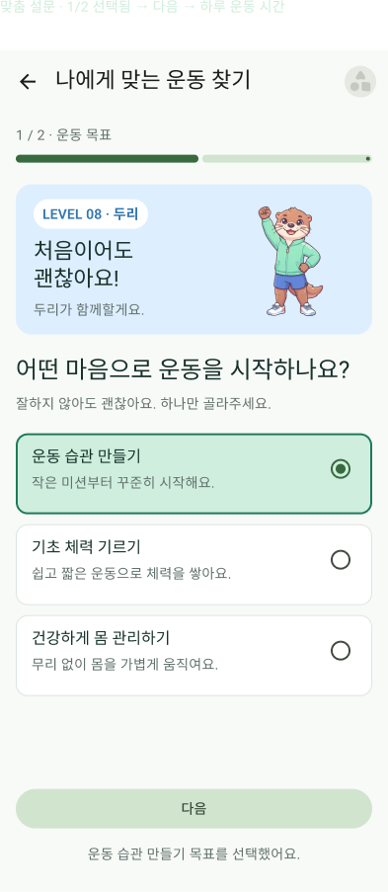
인증 |  | 맞춤 설문 – 운동 목표 |  | SCR-REG-02
 |  | 인증 > 맞춤 설문
1 | 상단 프로그레스 바를 통해 현재 설문 진행 단계(1/2) 및 목표 선택 상태 노출
2 | 단일 선택형 라디오 카드로 항목 터치 시 기존 선택 해제 및 새로운 목표 선택 적용
3 | 선택된 항목은 녹색 테두리와 내부 라디오 아이콘 활성화로 강조 표시
4 | 목표 선택 완료 시 다음 버튼이 활성화되며, 클릭 시 선택 데이터 저장 후 2단계 시간 선택 화면으로 이동
1
3
2
4

Slide 11
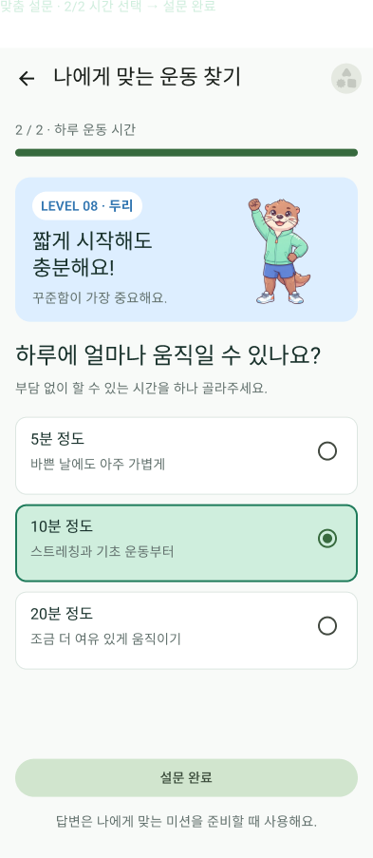
인증 |  | 맞춤 설문 – 하루 운동 시간 |  | SCR-REG-03
 |  | 인증 > 맞춤 설문
1 | 상단 프로그레스 바를 통해 현재 설문 진행 단계(2/2) 완료 임박 상태 노출
2 | 운동 시간 항목 중 하나를 터치하여 부담 없이 소화할 수 있는 시간 선택
3 | 선택된 시간 카드는 녹색 테두리와 활성화된 라디오 아이콘으로 시각적 구분 제공
4 | 시간 선택 완료 시 하단 버튼이 설문 완료로 변경되며, 클릭 시 설정 데이터 저장 후 SCR-REG-04 로 진입
1
2
3
4

Slide 12
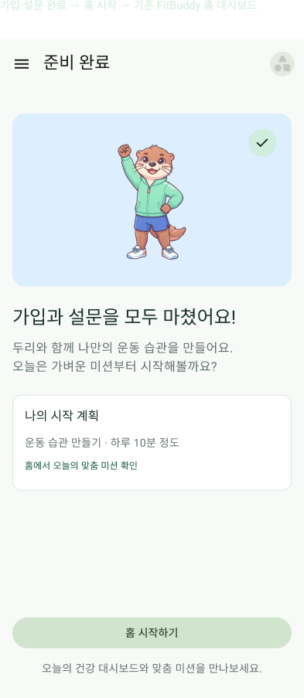
인증 |  | 맞춤 설문 – 완료 |  | SCR-REG-04
 |  | 인증 > 맞춤 설문
1 | 상단 캐릭터 일러스트와 완료 체크 아이콘을 배치하여 가입 및 설문 종료 상태 안내
2 | 사용자가 직전 단계에서 선택한 운동 목표와 하루 운동 시간을 요약 카드 형태로 제공
3 | 하단 홈 시작하기 버튼 클릭 시 데이터가 최종 확정 및 저장되며 메인 대시보드 화면으로 이동
1
2
3

Slide 13
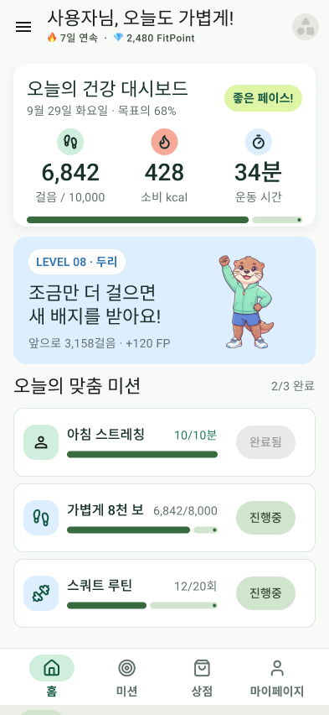
홈 |  | 홈 대시보드 |  | SCR-HOM-01
 |  | 홈 > 대시보드 메인
1
1 | 사용자의 닉네임과 함께 누적 연속 달성 일수(Streak) 및 보유 FitPoint 실시간 노출
2 | 오늘의 건강 요약 카드에서 걸음 수, 소비 칼로리, 운동 시간을 한눈에 확인하고 현재 페이스 상태 배지 제공
3 | 현재 레벨과 캐릭터 일러스트를 배치하여 다음 보상까지 남은 조건과 예상 포인트를 안내
4 | 오늘의 맞춤 미션 목록을 표시하며, 진행 상태에 따라 [완료됨] 또는 [진행중] 상태 라벨 노출 및 완료율 실시간 반영
5 | 하단 고정 GNB를 통해 홈, 미션, 상점, 마이페이지 탭 간 자유로운 이동 지원
2
3
4
5

Slide 14
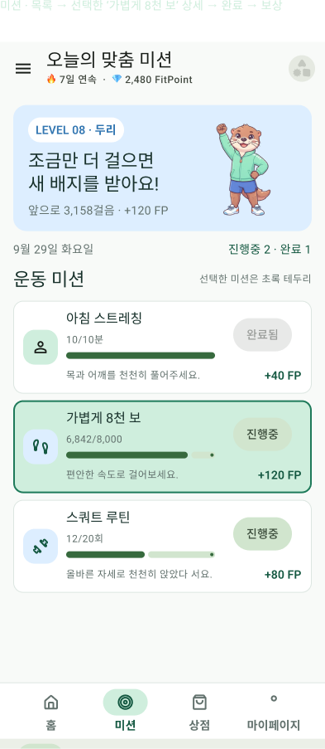
미션 |  | 오늘의 맞춤 미션 목록 |  | SCR-MIS-01
 |  | 미션 > 미션 목록
1
1 | 상단 GNB 영역에 연속 달성 일수(Streak)와 총 보유 FitPoint 실시간 노출
2 | 오늘의 맞춤 미션 진행 현황 요약 및 전체 운동 미션 리스트 제공
3 | 각 미션 카드별로 현재 달성 수치와 프로그레스 바(Width %) 및 획득 가능 포인트 표기
4 | 미션 카드 터치 시 해당 미션의 상세 정보 화면인 [SCR-MIS-02]로 진입
5 | 하단 고정 GNB를 통해 홈, 미션, 상점, 마이페이지 탭 간 자유로운 이동 제공
2
3
4
5

Slide 15
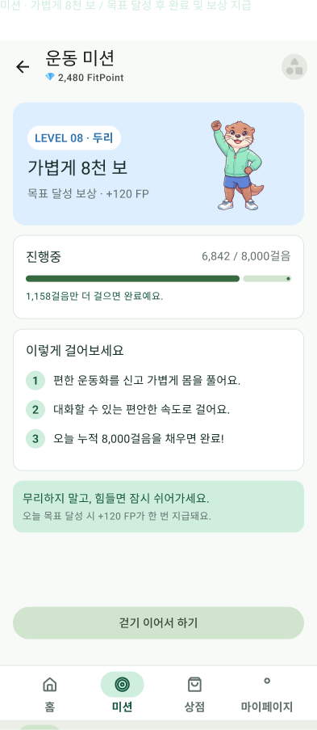
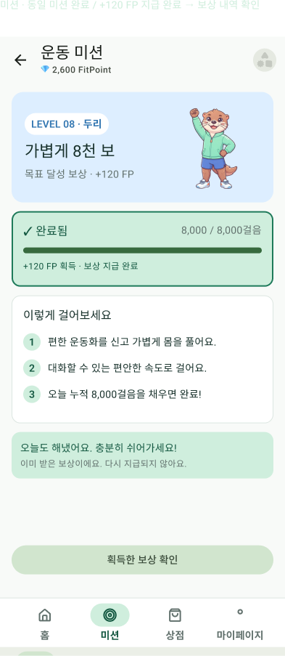
미션 |  | 미션 상세 |  | SCR-MIS-02
 |  | 미션 > 미션 상세
1 | 상단 배너에서 선택한 미션의 전체 목표와 달성 시 지급되는 보상 포인트 안내
2 | 현재 진행 수치와 남은 목표값을 프로그레스 바와 함께 노출하고 하단에 [걷기 이어서 하기] 버튼 제공
3 | 초록색 [완료됨] 상태 배지와 함께 포인트 획득 완료 문구 노출 및 하단 버튼이 [획득한 보상 확인]으로 변경
4 | 미션을 수행하는 방법과 가이드를 단계별(1, 2, 3) 번호 매기기 형태로 제공
5 | 이미 보상을 수령한 완료 상태일 경우, 중복 지급이 불가하다는 안내 문구 하단 노출
1
2
3
4
5

Slide 16
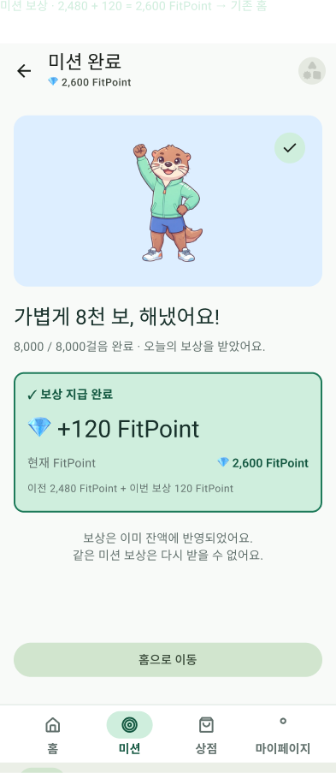
미션 |  | 미션 완료 및 보상 획득 |  | SCR-MOD-01
 |  | 미션 > 리워드 모달
1
1 | 미션 완료 후 보상 수령 시 호출되는 팝업 모달로, 부모 화면 위에 딤(Dim) 처리 적용
2 | 상단에 환호하는 캐릭터 일러스트와 완료 체크 아이콘 및 성공 축하 문구 노출
3 | 지급된 보상 포인트와 연산된 총 보유 잔액을 상세히 명시
4 | 하단 [홈으로 이동] 버튼 또는 팝업 바깥 영역 터치 시 모달 종료 및 대시보드로 복귀
2
3
4

Slide 17
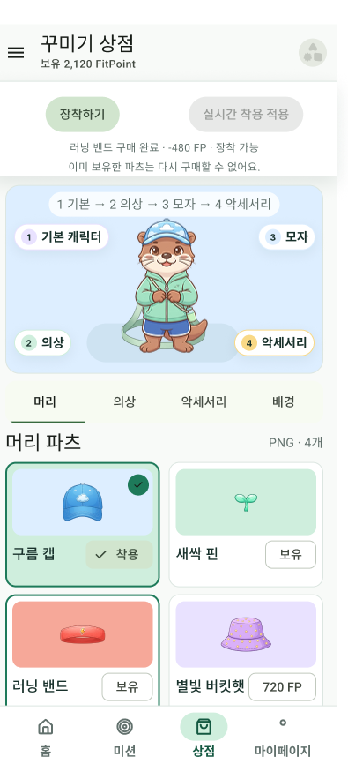
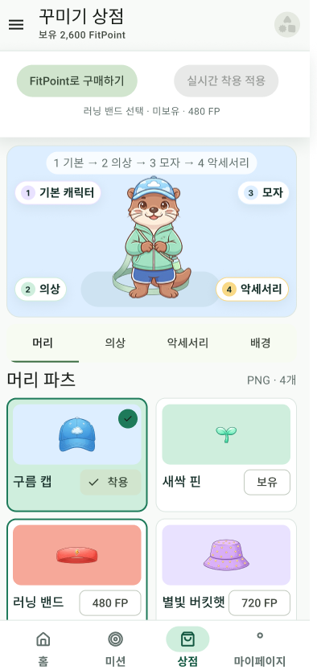
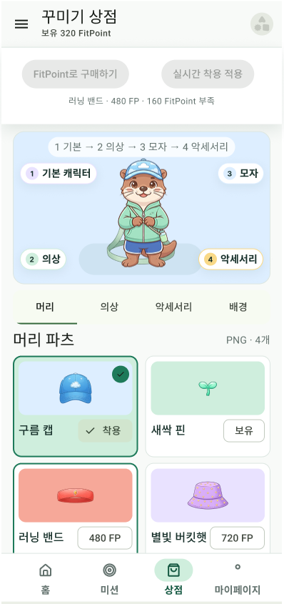
상점 |  | 상점 |  | SCR-SHP-01
 |  | 상점 > 상점 메인
1
1 | 상단 GNB 영역에 현재 보유 중인 총 FitPoint 잔액 실시간 노출
2 | 카테고리 탭([머리, 의상, 악세서리, 배경]) 터치 시 하단 아이템 그리드 목록 필터링 갱신
3 | 미보유 아이템 선택 시 상단에 가격(FP) 뱃지 노출 및 구매 가능 상태 진입
4 | 구매 버튼 터치 시 클라이언트단에서 보유 잔액과 아이템 가격 선행 비교 검증 수행
5 | 보유 잔액이 부족할 경우 구매가 차단되며, "N FitPoint 부족" 포맷의 예외 안내 문구 노출 및 미션 수행 리다이렉트 유도
6 | 구매 성공 시 포인트가 즉시 차감(정산)되고 해당 아이템은 [보유] 상태로 전환되며 중복 구매 방지
3
4
5
2
6
아이템 선택 / 구매 전
구매 완료
잔액 부족

Slide 18
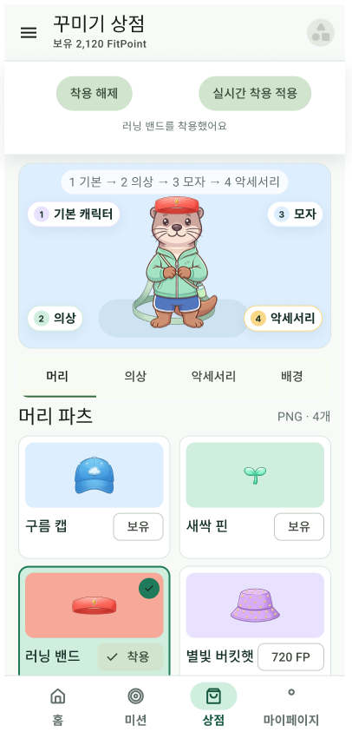
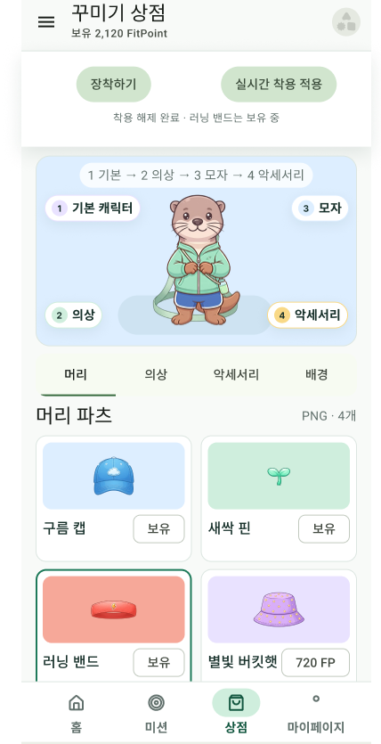
상점 |  | 상점 메인 |  | SCR-SHP-01
 |  | 상점 > 상점 메인
1 | 상단 2D Canvas 뷰어에서 현재 착용 중인 파츠들의 Z-index 레이어 병합 결과 실시간 반영
2 | 보유 중인 미착용 아이템 선택 시 하단에 [보유] 뱃지 노출
3 | 착용 중인 아이템은 초록색 테두리와 체크(✓) 뱃지로 강조 표시
4 | 착용 중인 아이템 재터치 시 장착이 해제되며 캐릭터가 기본 파츠 상태로 복구
5 | 동일 카테고리 내 중복 착용 불가 정책에 따라, 새로운 아이템 착용 시 기존 착용 중이던 아이템은 자동으로 [보유] 상태로 전환
6 | 하단 고정 GNB를 통해 홈, 미션, 상점, 마이페이지 탭 간 자유로운 이동 지원
1
4
2
3
5
6
아이템 착용
착용 해제

Slide 19
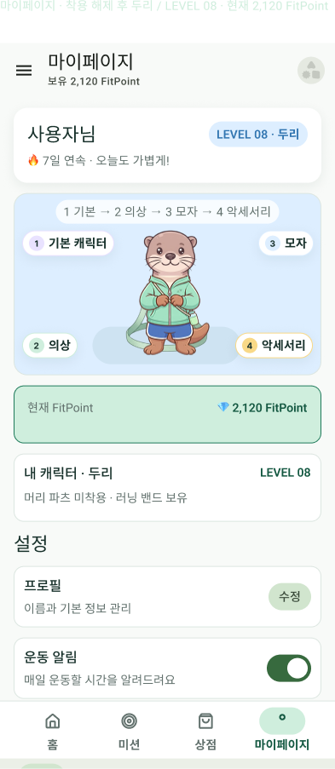
마이페이지 |  | 마이페이지 메인 |  | SCR-MYP-01
 |  | 마이페이지> 프로필 메인
1 | 상단 프로필 영역에 사용자 닉네임, 캐릭터 레벨, 연속 달성 일수 및 보유 FitPoint 실시간 노출
2 | 중앙 캔버스 뷰어를 통해 꾸미기 상점에서 최종 설정된 캐릭터 착용 상태 실시간 반영
3 | 하단 요약 카드를 통해 현재 보유 중인 포인트 잔액 및 파츠 미착용/보유 상태 확인
4 | 프로필 [수정] 버튼 클릭 시 정보 관리 화면 진입 및 운동 알림 토글을 통한 OS 푸시 설정 제어
5 | 하단 고정 GNB를 통해 홈, 미션, 상점, 마이페이지 탭 간 자유로운 이동 지원
1
2
3
4
5

